Slide 1
РОЗДІЛ V. Тактична підготовка
Дії бойової групи в наступі.
Способи подолання інженерних загороджень.
Дії в опорному пункті противника

Slide 2
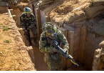
У наступі
Розглянемо дії бойової групи при штурмі опорного пункту противника.
Штурм опорного пункту противника здійснюється злагодженими діями штурмової групи та групи підтримки.
Група підтримки повинна вогнем забезпечити переміщення штурмової групи до траншеї противника та руху по траншеї.
У взаємодії з цими групами діють групи: БпЛА, управління, забезпечення, резерва, та інші.

Slide 3
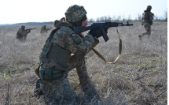

При веденні бойових дій
Кожен солдат повинен дотримуватись принципу“Вогонь і рух” щоб вижити. Принцип полягає в одночасному пересуванні та веденні вогню.
Виживання також залежить від уміння влучно стріляти, швидко і чітко змінювати магазин, усувати затримки при стрільбі.
Правильне поєднання вогню і маневру дозволяє солдатові:
- зближуватися з противником. Якщо солдату загрожує небезпека, він, у свою чергу, також діятимете агресивно, щоб захистити себе;
- він розвиває наступальний порив і сприяє підвищенню ефективності дій підрозділу.

Slide 4
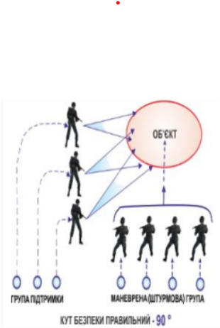

При веденні бойових дій
При опануванні навички ведення вогню і пересування підрозділ стає дуже ефективним і злагодженим механізмом.
Напрямок атаки повинен складати кут, близький 90° (до напрямку вогню групи прикриття).

Slide 5
Помилки
Помилка при виборі мінімального кута безпеки (кут між напрямком стрільби і напрямком наступу маневреної групи) приведе до того, що :
1. Швидкість сповільниться і темп наступу буде втрачений.
2. Витрата боєприпасів зросте.
3. Підвищиться уразливість свого підрозділу (групи), що може привести до втрати ініціативи.

Slide 6
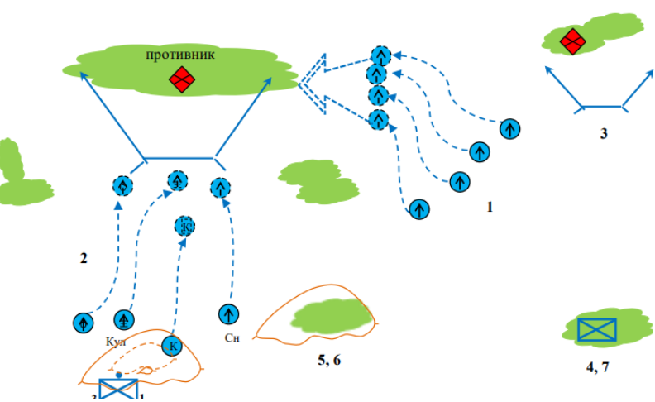
Найбільш поширений спосіб зближення з противником – висування перекатами в складі штурмової групи та групи вогневої підтримки.
Умовні позначки: 1 – маневрена (штурмова) група; 2 – вогнева (підтримуюча) група; 3 – група
нарощування; 4 – резервна група; 5 – група управління; 6 – група БпЛА; 7 – група забезпечення.

Slide 7
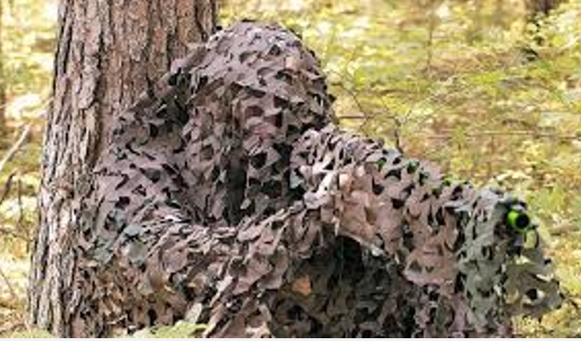
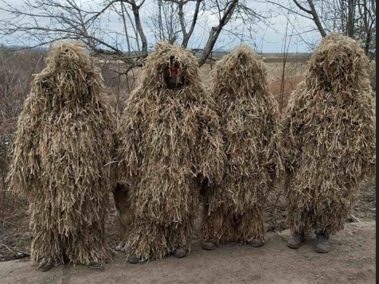
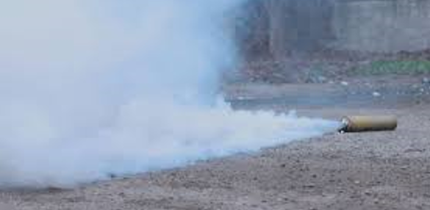
Потрапляння штурмової групи до траншеї противника викликає чималі труднощі , що можуть призвести до бойових втрат. Тому якщо є можливість непомітно підійти до траншеї противника потрібно це використовувати. Для цього потрібно використовувати індивідуальне маскування (по можливості) та застосовувати задимлення.

Slide 8
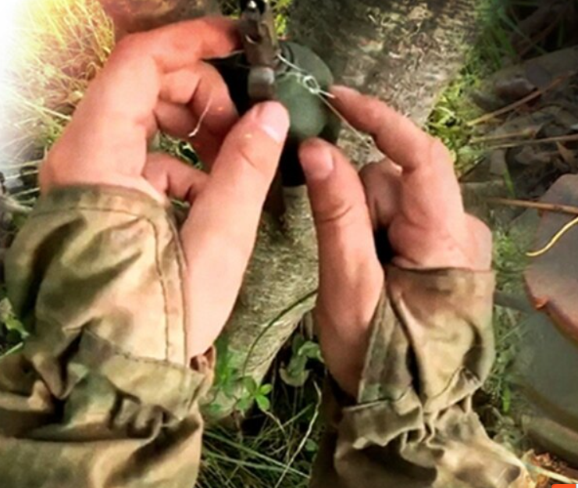
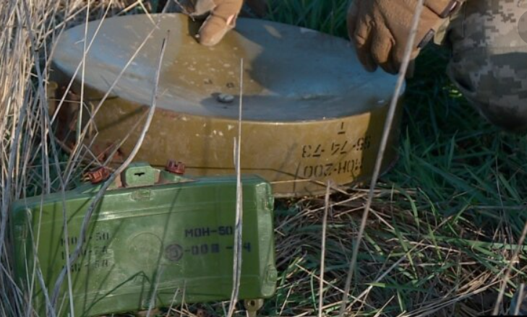
В опорному пункті противника можуть бути слабо захищені позиції. Але це не значить, що в цьому місці буде легко потрапити до траншеї. Такі місця облаштовують інженерними загородженнями. Як правило мінуванням. У такому випадку має бути передбачено розрахунок у складі двох осіб для пророблення проходу.

Slide 9
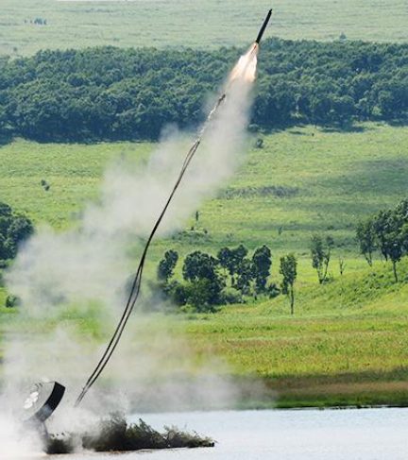
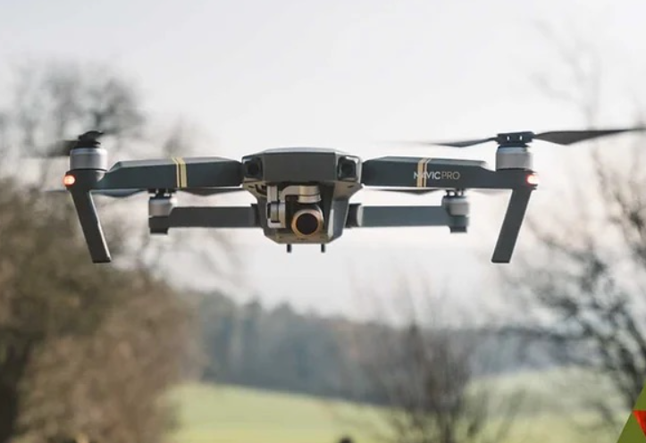
Влаштування проходу вручну полягає у відшукуванні мін міношукачами і щупами, вилучення їх з ґрунту кішками і усунення за межі проходу або знищення вибуховим способом в період вогневої підготовки. Для дистанційного розмінування використовують дрони, установки УР-77 та інше обладнання. Вручну проходи пророблюються в тих випадках коли інші способи застосовувати неможливо.

Slide 10
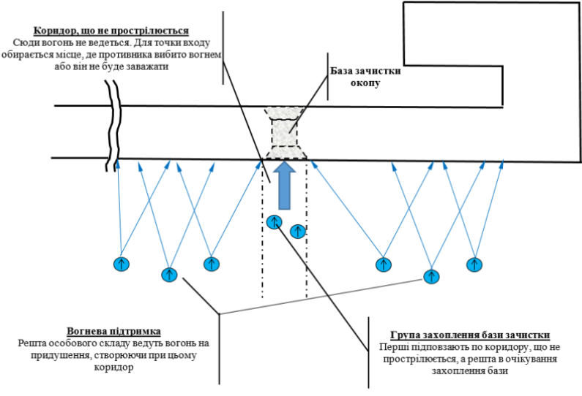
Захоплення входу до траншеї противника

Slide 11
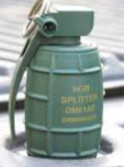
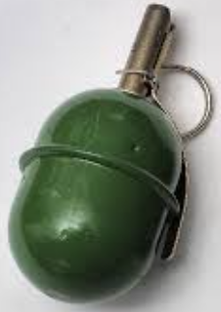
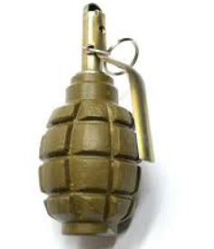
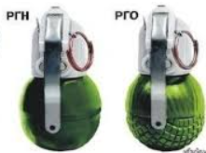
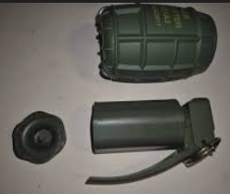
При захопленні траншеї противника використовуються гранати. Основна мета тактики гранатного бою
– кинути в сторону противника більше гранат ніж він кинув у відповідь. Це досягається за рахунок злагодженості дій та розподілу завдань між військовослужбовцями.

Slide 12
Заходи безпеки!
впевніться, що ніхто з побратимів не знаходиться в зоні ураження;
гучно повідомте про використання цього вибухового засобу;
після кидка впадіть на землю або сховайтесь в окоп;
якщо ви закотили гранату в закрите приміщення, не заходьте туди одразу – зачекайте декілька секунд, поки розсіється дим.

Slide 13
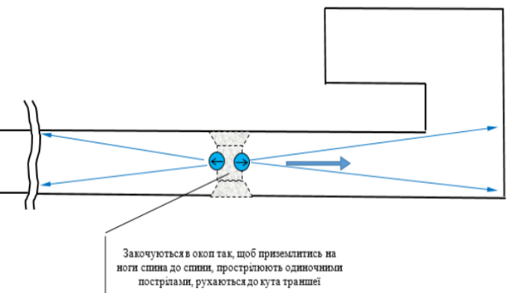
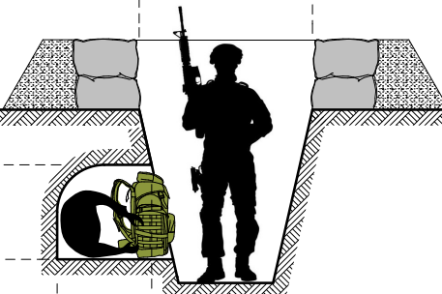
Потрапивши до траншеї противника настає етап зачистки. Етап не менш складний ніж потрапляння до траншеї. Навіть якщо позиція противника була вивчена по даним «дронової» розвідки противник все одно має перевагу. Крім загальних ходів сполучення ще можуть бути приховані так звані «лисячі нори».

Slide 14
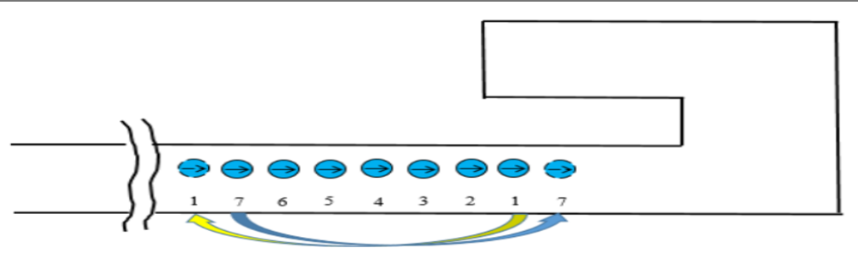
До моменту підходу до наступного кута окопу у стрільця, який іде попереду повинно лишатись одна третя магазину для того щоб було чим стріляти у випадку появи противника. Заміна магазину стрільця, який попереду відбувається лише тоді, коли його роль передана іншому стрільцю. Тобто, за
командою, останній військовослужбовець в ланцюгу переміщується до першого, бере під контроль кут окопу, доповідає про це голосом і після цього стрілець, який повинен перезарядити зброю займає місце вкінці ланцюга.

Slide 15
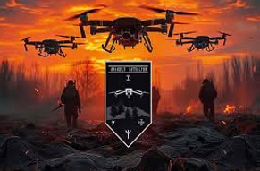
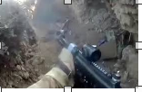

Важливо на даному етапі штурмовикам чітко взаємодіяти з групою підтримки використовуючи БпЛА для координації ведення вогню по противнику.

Slide 16
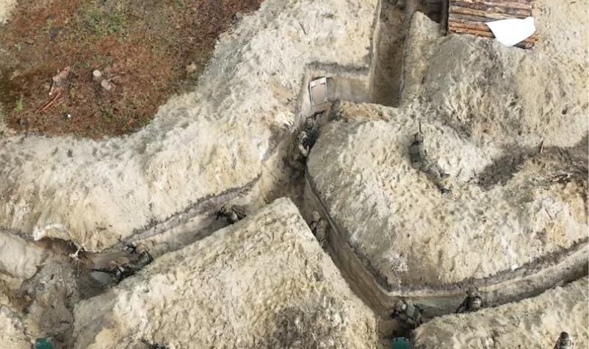
При штурмі складної конфігурації траншеї для убезпечення зіткнення зі своїми потрібно використовувати корегування групи БпЛА або штурмувати один напрямок.

Slide 17
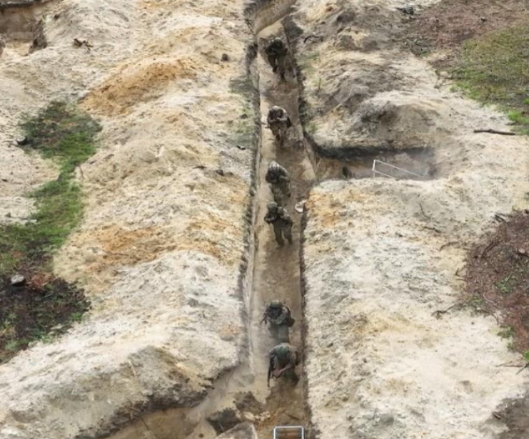
Переміщення в траншеї двійками

Slide 18
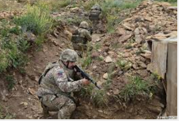
Останній в групі має контролювати тил.

Slide 19
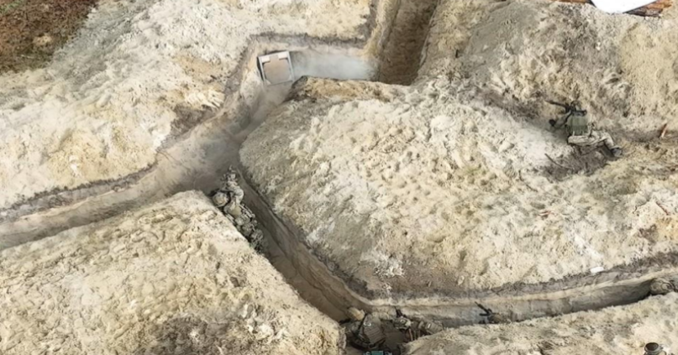
Подолання Т-подібної ділянки траншеї.

Slide 20
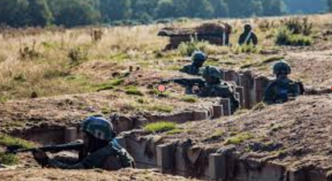
Успіх повною мірою залежить від: злагодженості підрозділу,
рішучості штурмової групи,
вміння вести ближній бій.

Slide 21
Підготував вчитель предмету «Захист України»
Кирсенко Леонід Васильович

Slide 22
Використані матеріали
Інтернет-ресурс:
https://armyinform.com.ua/2023/03/24/ukrayinsku-metodyku-shturmu-ta-zachystky-okopiv-berut-na-ozbroyennya-navit-inozemni-partnery/
https://malva.tv/20240529/taktyka-malyx-hrup-zachystka-okopiv/
https://mvs.gov.ua/news/brigada-spartan-vidpracyovuje-sturm-okopiv-ta-znishhennia-v-nix-okupantiv-video

